Slide 1

Lógica de Programação
Módulo 1
Aula 6
Prof. André Marcelo Panhan

Slide 2
Conteúdo
Estrutura de Decisão
  Comandos de Decisão
    SE ENTÃO / IF ... THEN
    SE ENTÃO SENÃO / IF ... THEN ... ELSE
    CASO SELECIONE / SELECT ... CASE

Slide 3
Estrutura de Decisão
Introdução
  Verificamos que na maioria das vezes necessitamos tomar decisões no andamento do algoritmo. Essas decisões interferem diretamente no andamento do programa.
  Trabalharemos com dois tipos de estrutura.
    Estrutura de Decisão
    Estrutura de Repetição

Slide 4
Estrutura de Decisão
Comandos de Decisão
  Os comandos de decisão ou desvio fazem parte das técnicas de programação.
  Instruções de SALTO ou DESVIO pode-se fazer com que o programa proceda de uma ou outra maneira, de acordo com as decisões lógicas tomadas em função dos dados ou resultados anteriores.
  As principais estruturas de decisão são:
    “Se Então”,
    “Se então Senão”
    “Caso Selecione”

Slide 5
Estrutura de Decisão
Comandos de Decisão
  Se .. Entao / IF .. Then
    A estrutura de decisão “SE/IF” normalmente vem acompanhada de um comando, ou seja, se determinada condição for satisfeita pelo comando SE/IF então execute determinado comando.

Slide 6
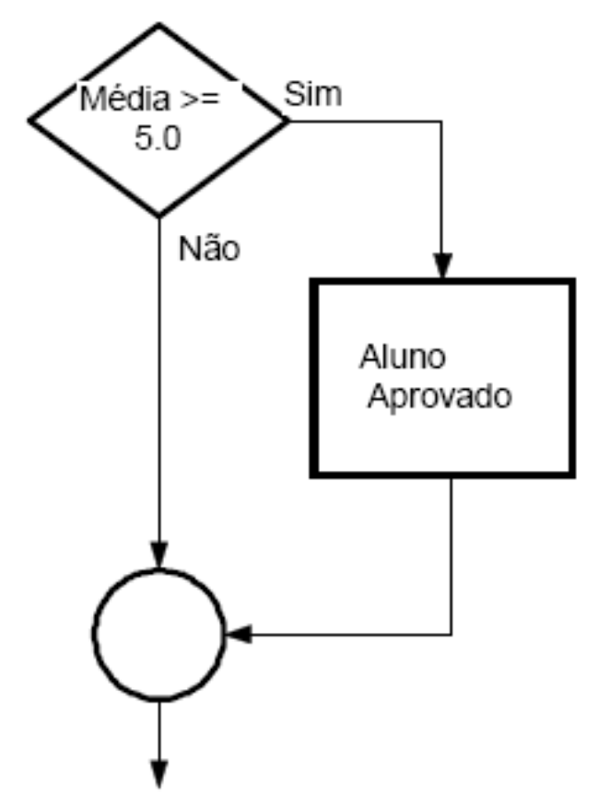
Estrutura de Decisão
Comandos de Decisão
  Se .. Entao / IF .. Then
    se <expressão-lógica> entao
    <seqüência-de-comandos>
    fimse

Slide 7
Estrutura de Decisão
Comandos de Decisão
  Se .. Entao / IF .. Then
    Em pseudocódigo:
    Se Media >= 5 Entao
    escreva (“Aluno Aprovado”)
    FimSe

Slide 8
Estrutura de Decisão
Comandos de Decisão
  Se .. Entao .. Senao / IF .. Then .. Else
    A estrutura de decisão “SE/ENTÃO/SENÃO”, funciona exatamente como a estrutura “SE”, com apenas uma diferença, em “SE” somente podemos executar comandos caso a condição seja verdadeira, diferente de “SE/SENÃO” pois sempre um comando será executado independente da condição
      se <expressão-lógica> entao
      <seqüência-de-comandos-1>
      senao
      <seqüência-de-comandos-2>
      fimse

Slide 9
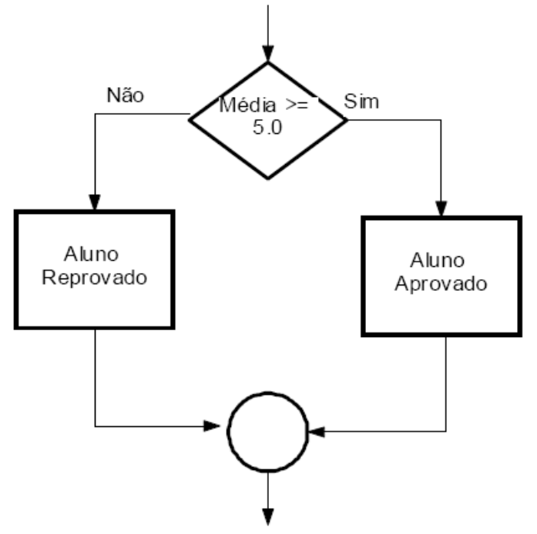
Estrutura de Decisão
Comandos de Decisão
  Se .. Entao .. Senao / IF .. Then .. Else
    Em algoritmo ficaria assim:
    SE MÉDIA >= 5.0 ENTAO
    escreva (“ALUNO APROVADO”)
    SENÃO
    escreva (“ALUNO REPROVADO”)

Slide 10
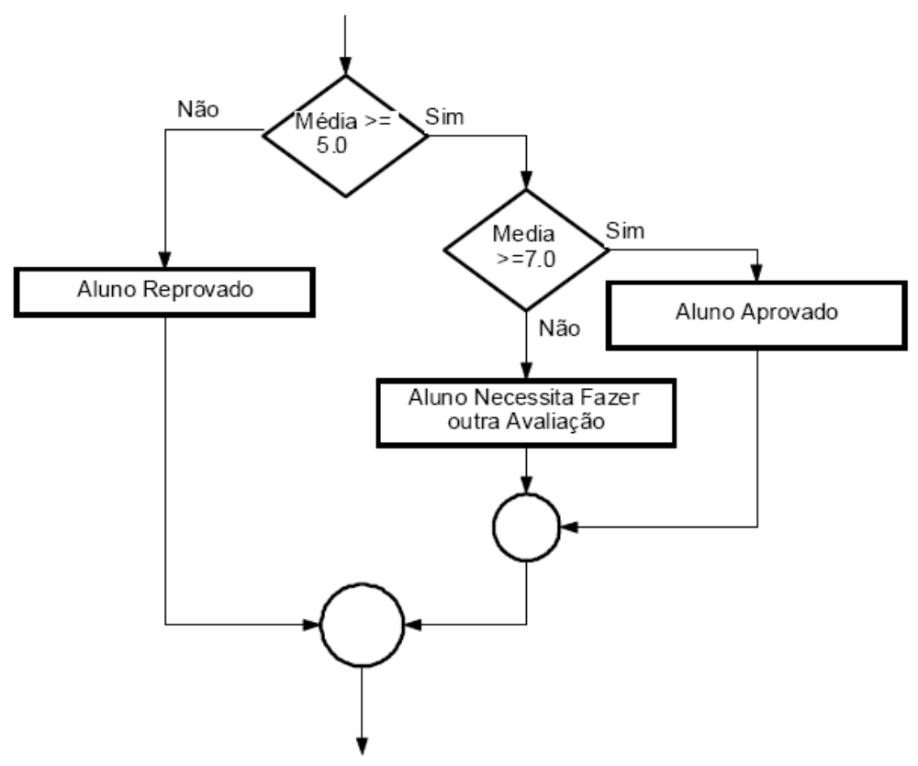
Estrutura de Decisão
Comandos de Decisão
  Se .. Entao .. Senao / IF .. Then .. Else
    Outro exemplo
Se MEDIA >= 5 Entao
Se MEDIA >= 7.0 Entao
Escreva (“Aluno APROVADO”)
Senao
Escreva (“Aluno Necessita fazer
outra Avaliação”)
FimSe
Senao
Escreva (“Aluno REPROVADO”)
FimSe

Slide 11
Estrutura de Decisão
Comandos de Decisão
  Caso .. Selecione / Select .. Case
    A estrutura de decisão CASO/SELECIONE é utilizada para testar, na condição, uma única expressão, que produz um resultado, ou, então, o valor de uma variável, em que está armazenado um determinado conteúdo.
    Compara-se, então, o resultado obtido no teste com os valores fornecidos em cada cláusula “Caso”.

Slide 12
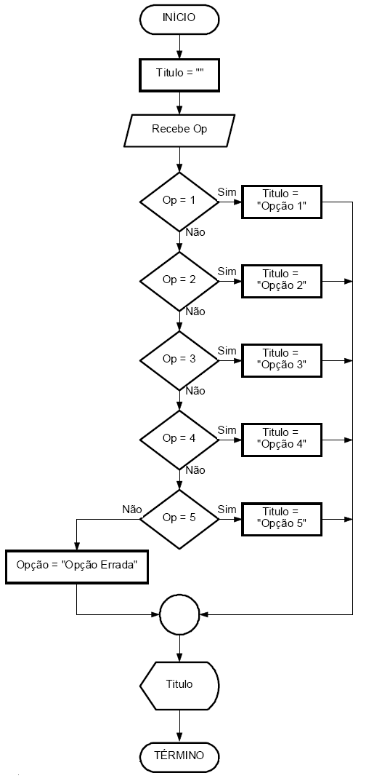
Estrutura de Decisão
Comandos de Decisão
  Caso .. Selecione / Select .. Case
    No exemplo do diagrama de blocos, é recebido uma variável “Op” e testado seu conteúdo, caso uma das condições seja satisfeita, é atribuído para a variável Titulo a String “Opção X”, caso contrário é atribuído a string “Opção Errada”.

Slide 13
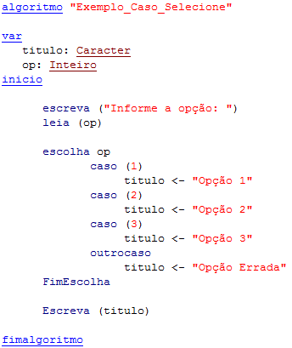
Estrutura de Decisão
Comandos de Decisão
  Caso .. Selecione / Select .. Case
    Em pseudocódigo:

Slide 14
Estrutura de Decisão
Exercício 1
  João Papo-de-Pescador, homem de bem, comprou um microcomputador para controlar o rendimento diário de seu trabalho. Toda vez que ele traz um peso de peixes maior que o estabelecido pelo regulamento de pesca do estado de São Paulo (50 quilos) deve pagar um multa de R$ 4,00 por quilo excedente. João precisa que você faça um diagrama de blocos que leia a variável P (peso de peixes) e verifique se há excesso. Se houver, gravar na variável E (Excesso) e na variável M o valor da multa que João deverá pagar. Casocontrário mostrar tais variáveis com o conteúdo ZERO.

Slide 15
Estrutura de Decisão
Exercício 2
  Elabore um diagrama de bloco que leia as variáveis C e N, respectivamente código e número de horas trabalhadas de um operário. E calcule o salário sabendo-se que ele ganha R$ 10,00 por hora. Quando o número de horas exceder a 50 calcule o excesso de pagamento armazenando-o na variável E, caso contrário zerar tal variável. A hora excedente de trabalho vale R$ 20,00. No final do processamento imprimir o salário total e o salário excedente.

Slide 16
Estrutura de Decisão
Exercício 3
  Desenvolva um diagrama que:
    Leia 4 (quatro) números;
    Calcule o quadrado de cada um;
    Se o valor resultante do quadrado do terceiro for >= 1000, imprima-o e finalize.
    Caso contrário, imprima os valores lidos e seus respectivos quadrados.

Slide 17
Estrutura de Decisão
Exercício 4
  Faça um diagrama de bloco que leia um número inteiro e mostre uma mensagem indicando se este número é par ou ímpar, e se é positivo ou negativo.

Slide 18
Estrutura de Decisão
Exercício 5
  A Secretaria de Meio Ambiente que controla o índice de poluição mantém 3 grupos de indústrias que são altamente poluentes do meio ambiente. O índice de poluição aceitável varia de 0,05 até 0,25. Se o índice sobe para 0,3 as indústrias do 1º grupo são intimadas a suspenderem suas atividades, se o índice crescer para 0,4 as industrias do 1º e 2º grupo são intimadas a suspenderem suas atividades, se o índice atingir 0,5 todos os grupos devem ser notificados a paralisarem suas atividades. Faça um diagrama de bloco que leia o índice de poluição medido e emita a notificação adequada aos diferentes grupos de empresas.

Slide 19
Estrutura de Decisão
Exercício 6
  Elabore um algoritmo que dada a idade de um nadador classifique-o em uma das seguintes categorias:
    Infantil A = 5 a 7 anos
    Infantil B = 8 a 11 anos
    Juvenil A = 12 a 13 anos
    Juvenil B = 14 a 17 anos
    Adultos = Maiores de 18 anos

Slide 20
Estrutura de Decisão
Exercício 7
  Elabore um algoritmo que gera e escreve os números ímpares dos números lidos entre 100 e 200.

Slide 21
Estrutura de Decisão
Exercício 8
  Construa um algoritmo que leia 500 valores inteiros e positivos e:
    Encontre o maior valor
    Encontre o menor valor
    Calcule a média dos números lidos

Slide 22
Próxima Aula
Estrutura de Repetição
  Comandos de Repetição
    Enquanto x, Processar (Do While ... Loop)
    Até que x, processar ... (Do Until ... Loop)
    Processar ..., Enquanto x (Do ... Loop While)
    Processar ..., Até que x (Do ... Loop Until)

